Slide 1
1. Proposisi
2. Mengkombinasi Proposisi
3. Tabel Kebenaran
4. Tautologi dan Kontradiksi
5. Hukum-Hukum Logika
6. Disjungsi Ekslusif
Logika Informatika

Slide 2
Proposisi
Logika
Logika merupakan dasar dari semua penalaran (reasoning).
Penalaran didasarkan pada hubungan antara pernyataan (statements).
Proposisi
Pernyataan atau kalimat deklaratif yang bernilai benar (true) atau salah (false), tetapi tidak keduanya.

Slide 3
Cotoh Proposisi
“Gajah lebih besar daripada tikus.”
Apakah ini sebuah pernyataan?
YA
Apakah ini sebuah proposisi?
YA
Apakah nilai kebenaran dari proposisi ini?
BENAR

Slide 4
Contoh Proposisi
“520 < 111”
Apakah ini sebuah pernyataan?
YA
Apakah ini sebuah proposisi?
YA
Apakah nilai kebenaran dari proposisi ini?
SALAH

Slide 5
Contoh Pernyataan
“y > 5”
Apakah ini sebuah pernyataan?
YA
Apakah ini sebuah proposisi?
TIDAK
Nilai kebenaran dari pernyataan tersebut bergantung pada y, tapi nilainya belum ditentukan.
Pernyataan jenis ini kita sebut sebagai fungsi proposisi atau kalimat terbuka.

Slide 6
Contoh Proposisi
“Sekarang tahun 2003 dan 99 < 5.”
Apakah ini sebuah pernyataan?
YA
Apakah ini sebuah proposisi?
YA
Apakah nilai kebenaran dari proposisi ini?
SALAH

Slide 7
Permintaan
“Tolong untuk tidak tidur selama kuliah”
Apakah ini sebuah pernyataan?
TIDAK
Ini adalah sebuah permintaan.
Apakah ini sebuah proposisi?
TIDAK
Hanya pernyataanlah yang bisa menjadi proposisi.

Slide 8
Contoh Proposisi
“x < y jika dan hanya jika y > x.”
Apakah ini pernyataan ?
YA
Apakah ini proposisi ?
YA
… karena nilai kebenarannya tidak bergantung harga spesifik x maupun y.
Apakah nilai kebenaran dari proposisi ini ?
BENAR

Slide 9
Contoh Proposisi
Semua pernyataan di bawah ini adalah proposisi:
(a) 13 adalah bilangan ganjil
(b) Soekarno adalah alumnus UGM.
(c) 1 + 1 = 2
(d) 8 ≥ akar kuadrat dari 8 + 8
(e) Ada monyet di bulan
(f) Hari ini adalah hari Rabu
(g) Untuk sembarang bilangan bulat n ≥ 0, maka
2n adalah bilangan genap
(h) x + y = y + x untuk setiap x dan y bilangan
riil 

Slide 10
Semua pernyataan di bawah ini bukan proposisi
(a) Jam berapa kereta api Argo Bromo tiba
di Gambir?
(b) Isilah gelas tersebut dengan air!
(c) x + 3 = 8
(d) x > 3 
Kesimpulan: Proposisi adalah kalimat berita

Slide 11
Lambang Proposisi
Proposisi dilambangkan dengan huruf kecil p, q, r, ….
Contoh:
p : 13 adalah bilangan ganjil.
q : Soekarno adalah alumnus UGM.
r : 2 + 2 = 4

Slide 12
Mengkombinasikan Proposisi
Misalkan p dan q adalah proposisi.
1. Konjungsi (conjunction): p dan q
Notasi p ∧ q,
2. Disjungsi (disjunction): p atau q
Notasi: p ∨ q
3. Ingkaran (negation) dari p: tidak p
Notasi: ∼p
p dan q disebut proposisi atomik
Kombinasi p dengan q menghasilkan proposisi majemuk (compound proposition

Slide 13
Contoh Mengkombinasikan Proposisi
Diketahui proposisi-proposisi berikut:
p : Hari ini hujan
q : Murid-murid diliburkan dari sekolah
p ∧ q : Hari ini hujan dan murid-murid diliburkan
dari sekolah
p ∨ q : Hari ini hujan atau murid-murid diliburkan dari
sekolah
∼p : Tidak benar hari ini hujan
(atau: Hari ini tidak hujan) 

Slide 14
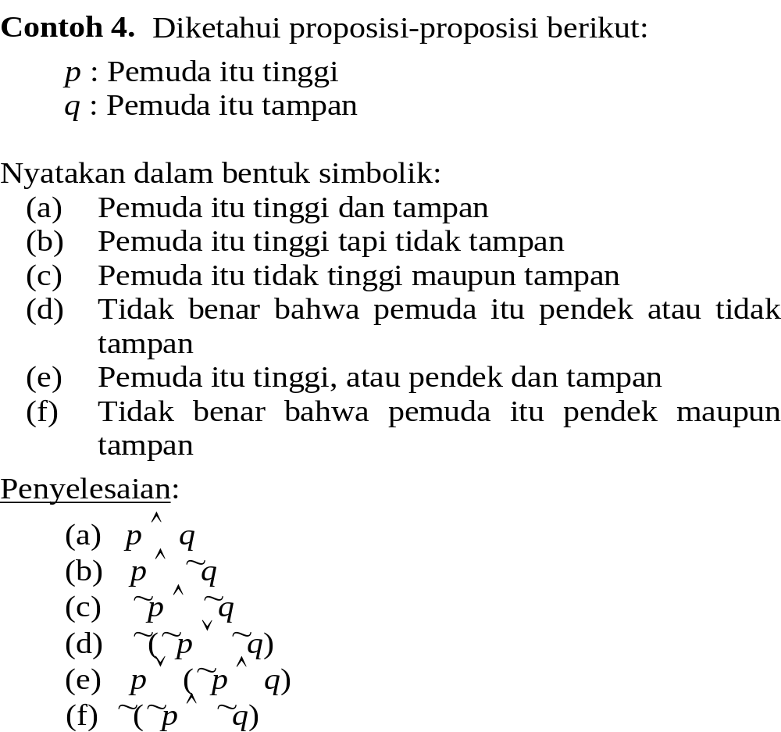

Slide 15
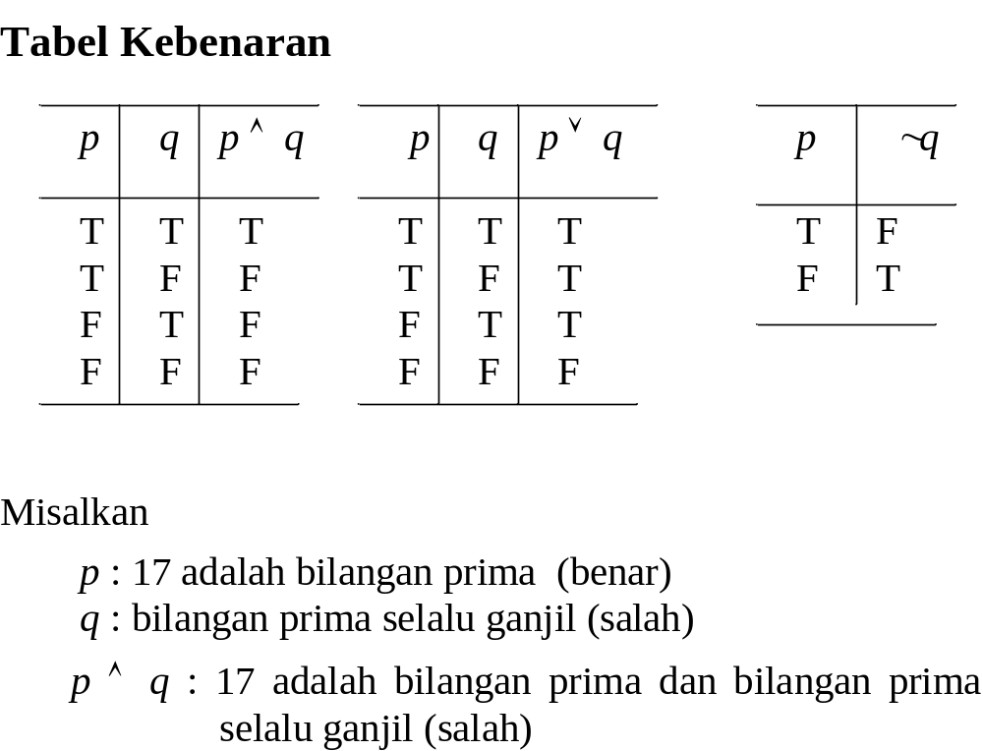

Slide 16
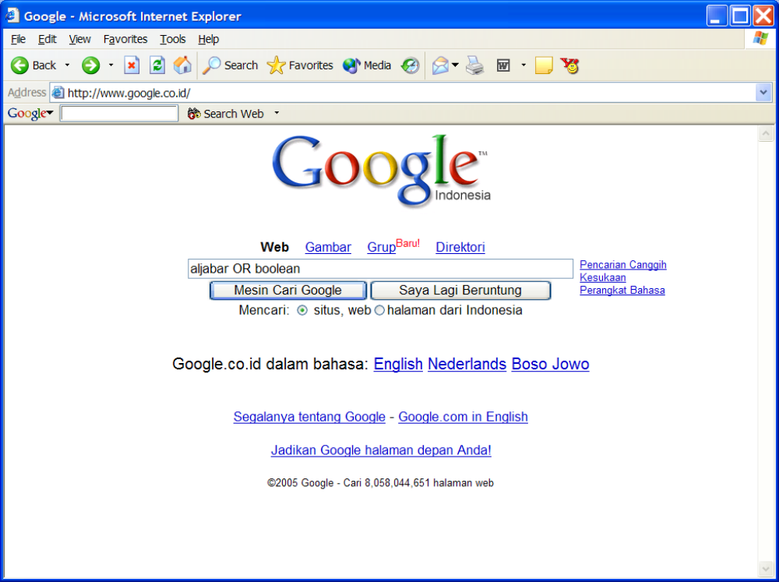
Operator proposisi di dalam Google

Slide 17
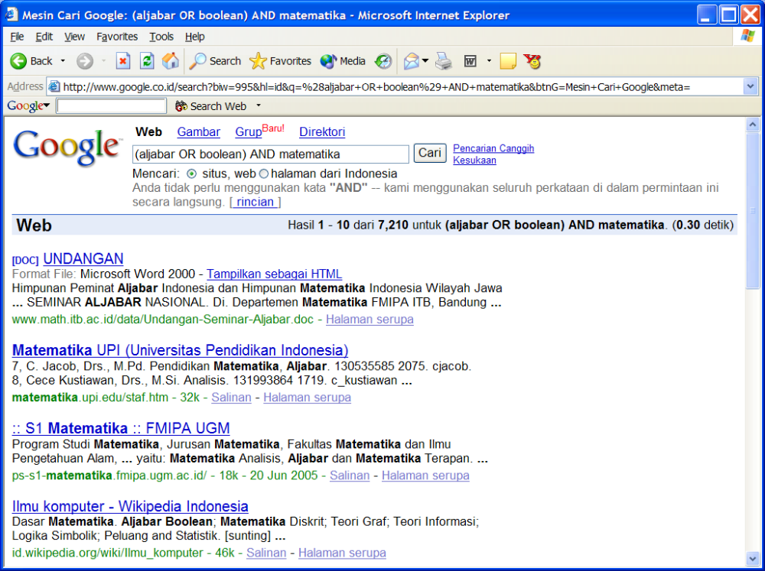

Slide 18
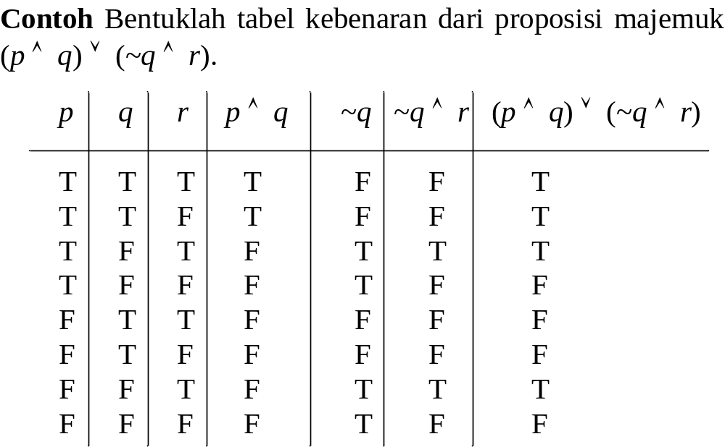

Slide 19
Proposisi majemuk disebut tautologi jika ia benar untuk semua kasus
Proposisi majemuk disebut kontradiksi jika ia salah untuk semua kasus.

Slide 20
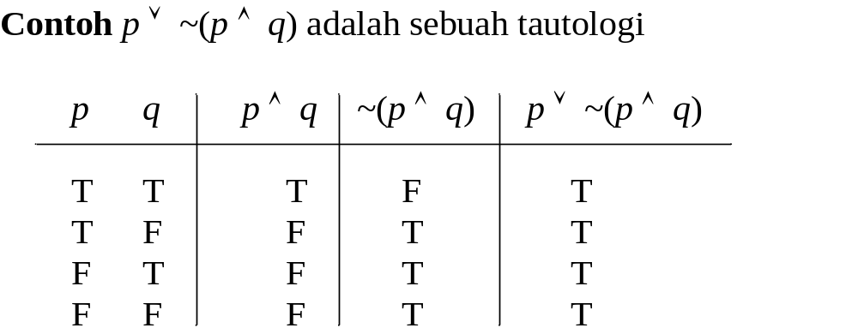

Slide 21
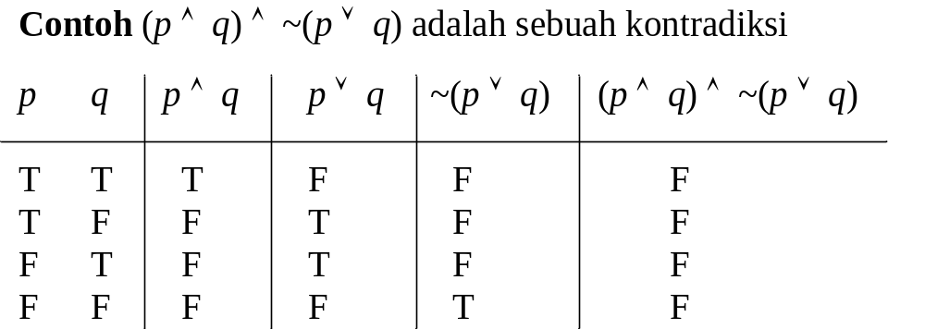

Slide 22
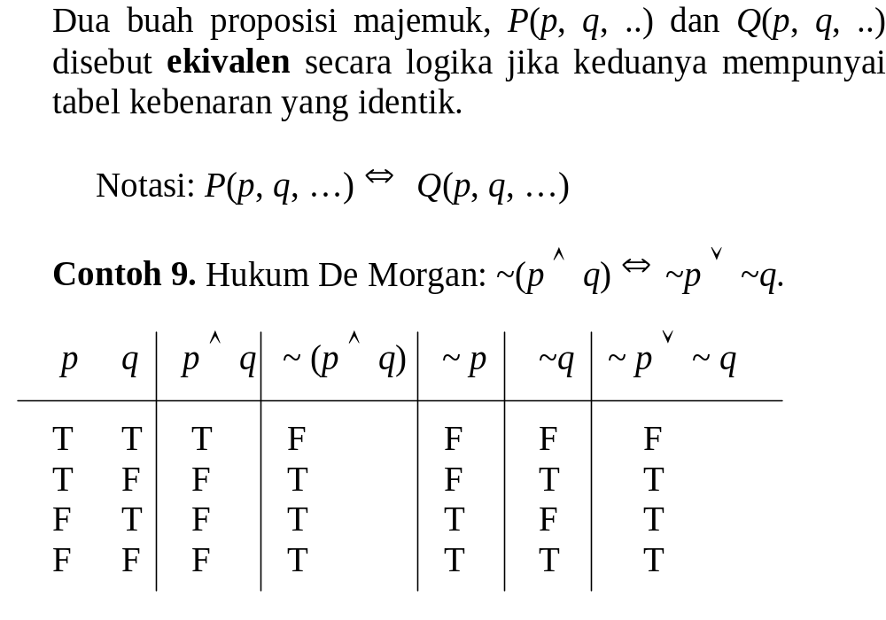

Slide 23
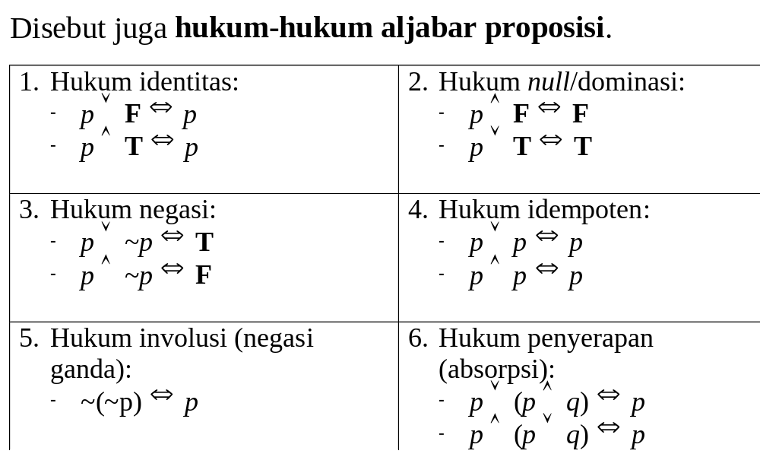
Hukum-hukum Logika

Slide 24
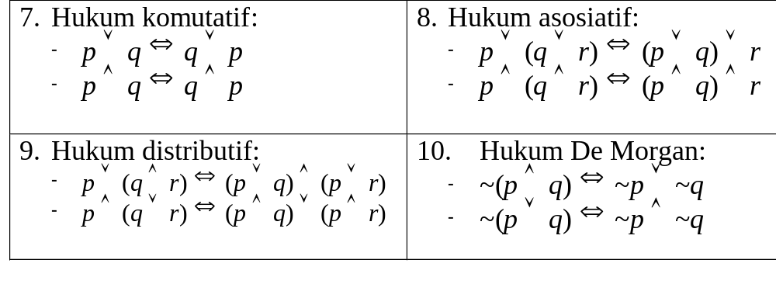

Slide 25
Contoh: Tunjukkan bahwa p ∨ ~(p ∨ q) dan p ∨ ~q keduanya ekivalen secara logika.
Penyelesaian:
p ∨ ~(p ∨ q ) ⇔ p ∨ (~p ∧ ~q) (Hukum De ogran)
⇔ (p ∨ ~p) ∧ (p ∨ ~q) (Hukum distributif)
⇔ T ∧ (p ∨ ~q) (Hukum negasi)
⇔ p ∨ ~q (Hukum identitas)

Slide 26
Contoh: Buktikan hukum penyerapan: p ∧ (p ∨ q) ⇔ p
Penyelesaian:
p ∧ (p ∨ q) ⇔ (p ∨ F) ∧ (p ∨ q) (Hukum Identitas)
⇔ p ∨ (F ∧ q) (Hukum distributif)
⇔ p ∨ F (Hukum Null)
⇔ p (Hukum Identitas)

Slide 27
Disjungsi Eksklusif
Kata “atau” (or) dalam operasi logika digunakan dalam salah satu dari dua cara:
1. Inclusive or
“atau” berarti “p atau q atau keduanya”
Contoh: “Tenaga IT yang dibutuhkan menguasai Bahasa
C++ atau Java”.
2. Exclusive or
“atau” berarti “p atau q tetapi bukan keduanya”.
Contoh: “Ia dihukum 5 tahun atau denda 10 juta”.

Slide 28
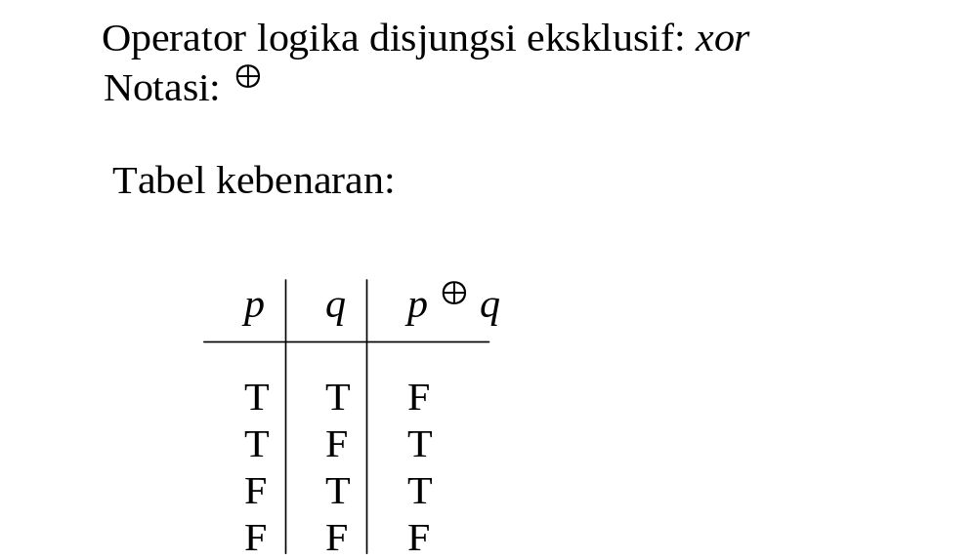

Slide 29
Soal Latihan 1
Diberikan pernyataan “Tidak benar bahwa dia belajar Algoritma tetapi tidak belajar Matematika”.
(a) Nyatakan pernyataan di atas dalam notasi simbolik (ekspresi logika)
(b) Berikan pernyataan yang ekivalen secara logika dengan pernyataan tsb (Petunjuk: gunakan hukum De Morgan)

Slide 30
Penyelesaian Soal Latihan 1
Misalkan
p : Dia belajar Algoritma
q : Dia belajar Matematika
maka,
(a) ~ (p ∧ ~ q)
(b) ~ (p ∧ ~ q) ⇔ ~ p ∨ q (Hukum De Morgan)
dengan kata lain: “Dia tidak belajar Algoritma atau belajar Matematika”

Slide 31
